Slide 1
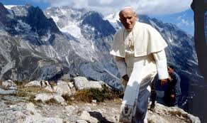
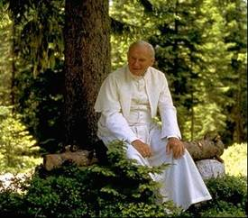
Młodzi artyści dla Świętego Jana Pawła II

Slide 2
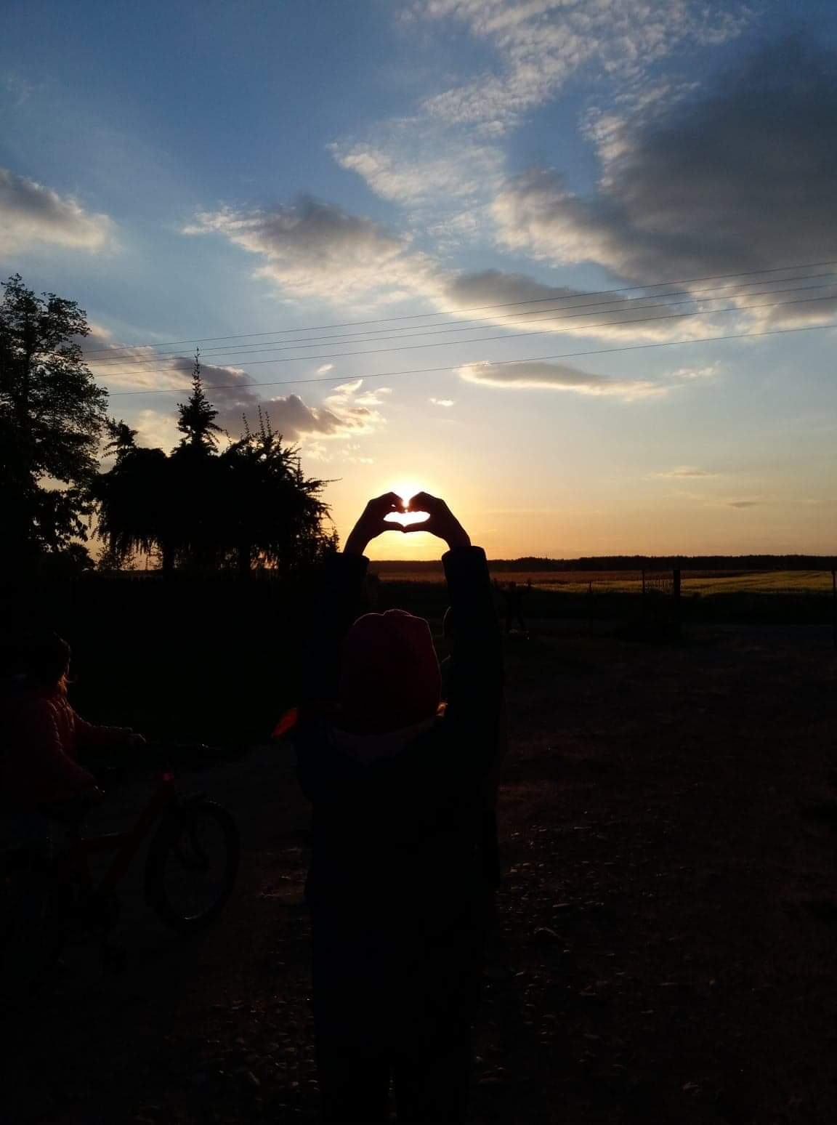
Szymon Guziak klasa 3b

Slide 3
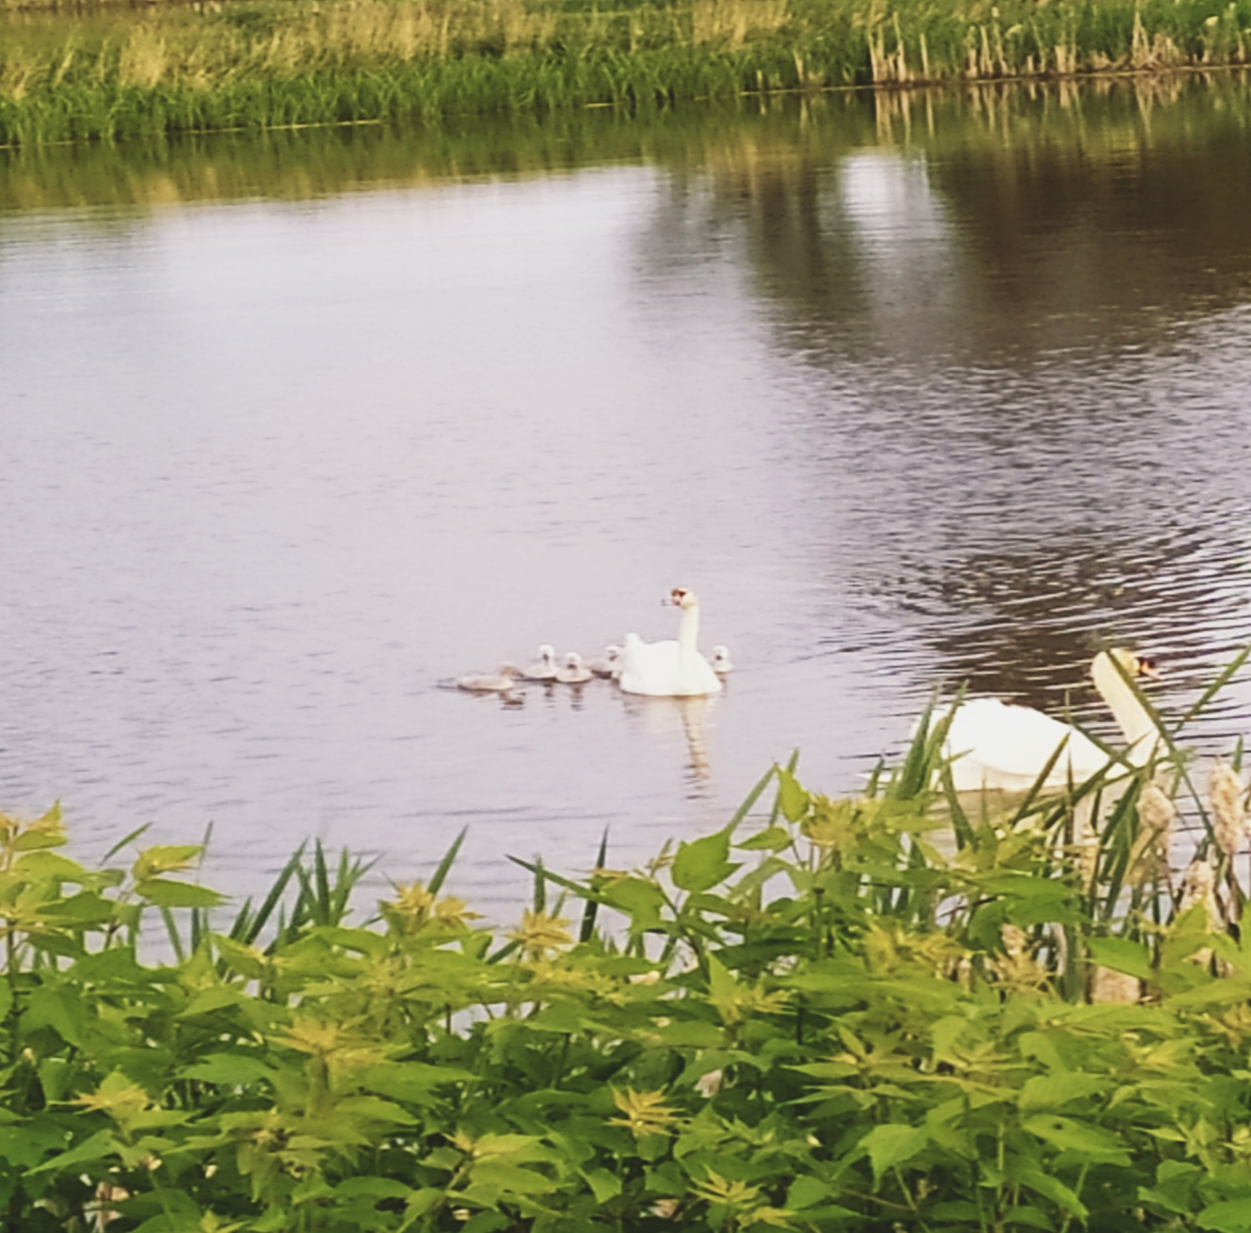
Lena Kaczmarek Klasa IVa

Slide 4
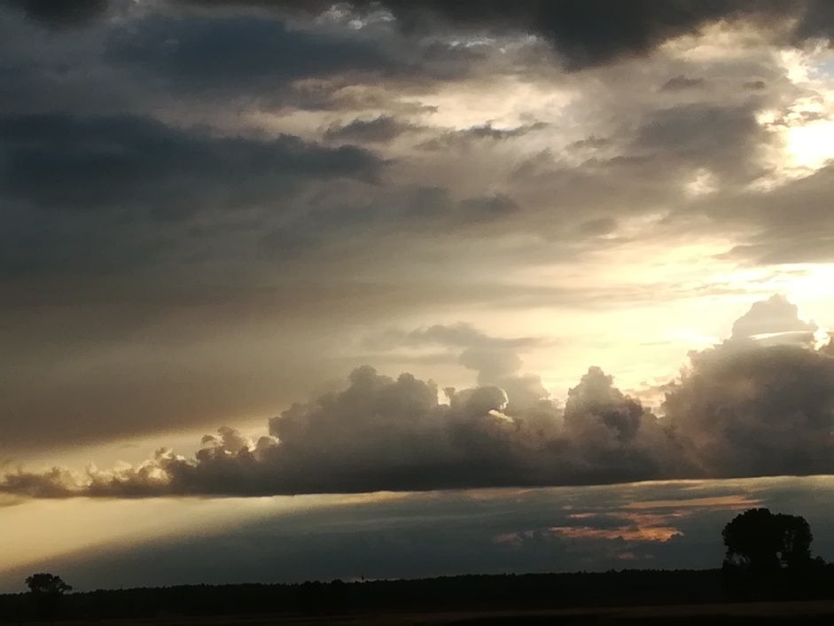
Zofia Wika klasa 4a

Slide 5
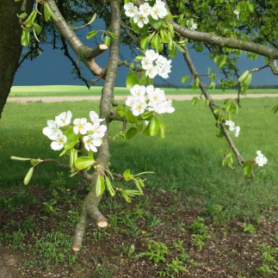
Hubert Majewski Klasa IVa

Slide 6
Opracowała: Agnieszka Sobczyk Szkoła Podstawowa im. ks. Józefa Dalaka w Klonowej

